Slide 1
Hipertensão em foco
CARDIOLOGISTA
Notes:
Falar pra quem tem deficiência visual

Slide 2
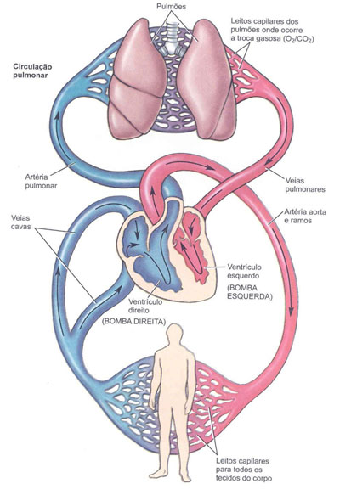
Introdução
- O corpo humano possui uma extensa rede de vasos sanguíneos (cerca de cem mil quilômetros)
- Através desses vasos, o sangue transporta nutrientes e oxigênio para todas as partes do corpo

Slide 3
Introdução
- A circulação sanguínea é constante e mantida pela atividade incessante do coração
- O coração normal bombeia cerca de 9500 litros de sangue diariamente

Slide 4
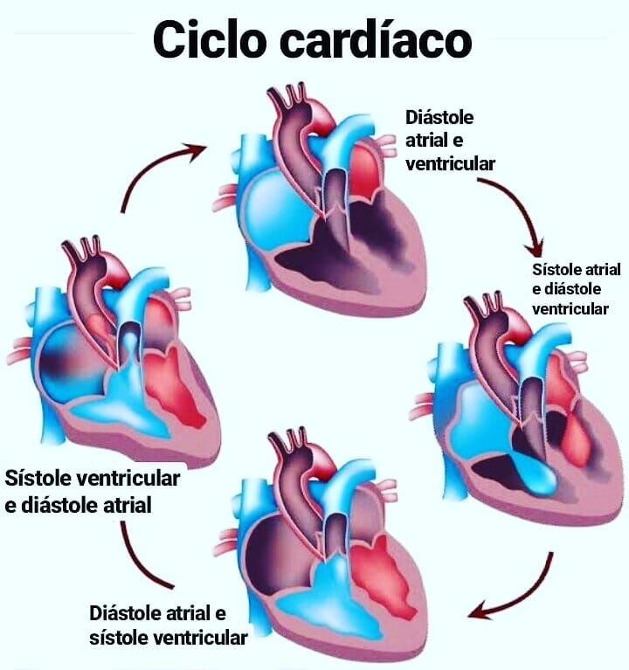
Pressão arterial
Para garantir o fluxo sanguíneo, o músculo cardíaco alterna entre ciclos de contração (sístole) e relaxamento (diástole)
Dessa forma, uma pressão surge dentro dos vasos sanguíneos
Essa pressão é conhecida como pressão arterial
Ela quem garante que o sangue possa circular pelos tecidos do corpo

Slide 5
Hipertensão arterial Definição
Os valores ideais de pressão arterial são < 120x80 mmHg
A Hipertensão Arterial ocorre quando esses valores são > 140x90 mmHg
Isso ocorre de maneira constante no indivíduo, ou predomina ao longo do dia

Slide 6
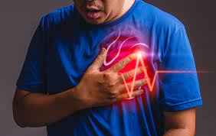
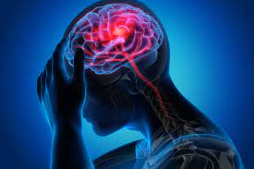
HAS Epidemiologia
Segundo a Organização Mundial de Saúde (OMS), 1 a cada 4 pessoas sofre de Hipertensão Arterial
São decorrentes da Hipertensão Arterial:
40% das mortes por Acidente Vascular Cerebral
25% das mortes por Doença Arterial Coronariana
Notes:
Lembrar que hipertensão arterial = preesão alta

Slide 7
Hipertensão arterial Consequências

Slide 8
HAS Fatores de risco
Fatores genéticos (predisposição)
Idade
Sexo
Etnia
Sobrepeso/obesidade
Dieta rica em sódio
Sedentearismo
Álcool
Fatores socioeconômicos
Apneia obstrutiva do sono

Slide 9
Hipertensão arterial Sintomas
A hipertensão arterial é uma doença essencialmente assintomática!
Você normalmente não percebe que sua pressão está alta
Sintomas comumente associados a hipertensão: dor de cabeça, dor na nuca
Geralmente são causados por outros motivos e tem como consequência o aumento da pressão arterial

Slide 10
Hipertensão arterial Como medir?
O diagnóstico da Hipertensão Arterial deve ser feito por um médico
O paciente deve se sentar confortavelmente em um ambiente silencioso por 5 minutos
O paciente não deve:
Estar com a bexiga cheia
Ter praticado atividade física nos últimos 60 minutos
Ter ingerido bebidas alcoólicas, café ou alimentos
Ter fumado nos últimos 60 minutos
Medir 3 vezes com intervalo de 1 a 2 minutos e registrar a média das últimas duas medidas
Esse processo deve ser realizado em pelo menos duas consultas diferentes
Notes:
Como se fosse doar sangue

Slide 11
Valores de pressão arterial

Slide 12
Hipertensão arterial Variações

Slide 13
Hipertensão Arterial Outros exames
Exames de sangue: Hemograma completo, função renal (ureia e creatinina), íons (sódio, potássio, magnésio), colesterol total e frações, triglicérides, glicemia em jejum, função tireioidiana
Eletrocardiograma
Radiografia de tórax
Ecocardiograma
Avalição oftalmológica
Outros exames conforme a clínica do paciente: teste ergométrico, cintilografia

Slide 14
Prevenção primária
Controle de peso
Dieta saudável
Redução no consumo de sódio
Realização de atividade física
Redução da ingesta de álcool
Fatores psicossociais (estresse)
Cessação do tabagismo

Slide 15
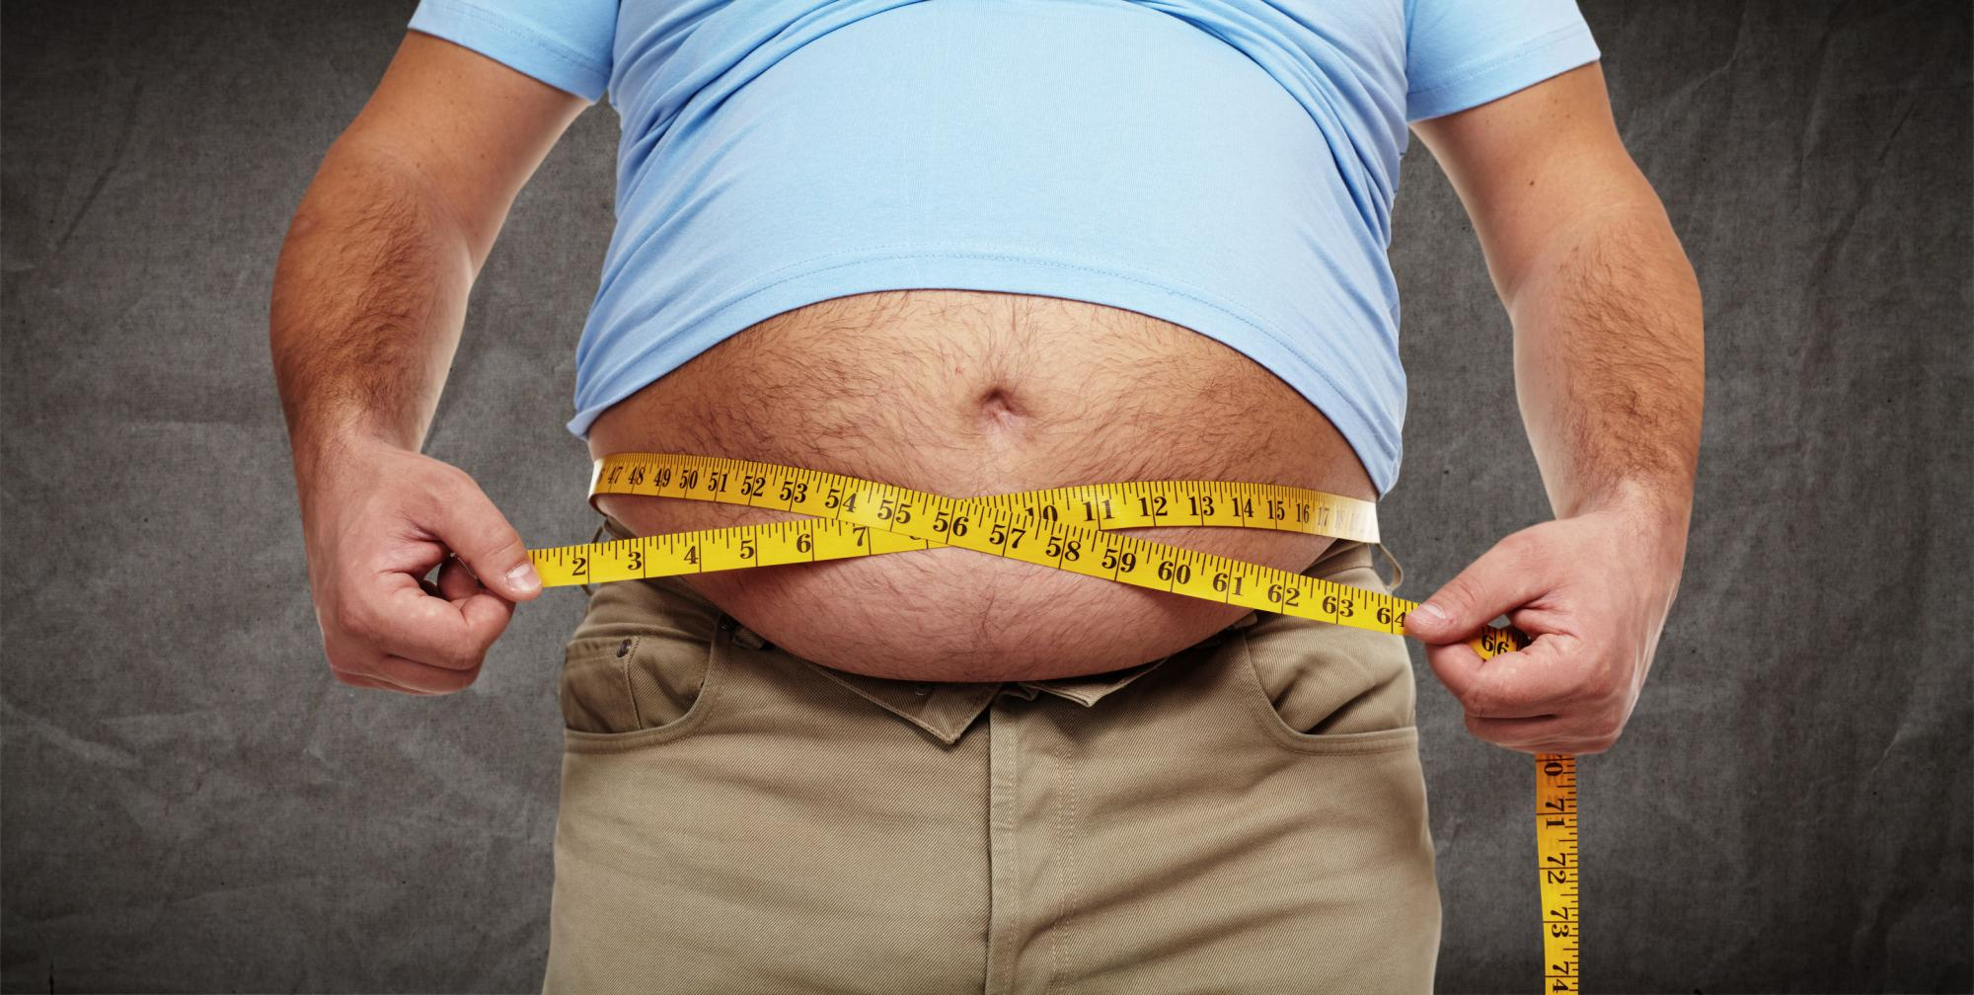
Prevenção primária
Controle de peso

Slide 16
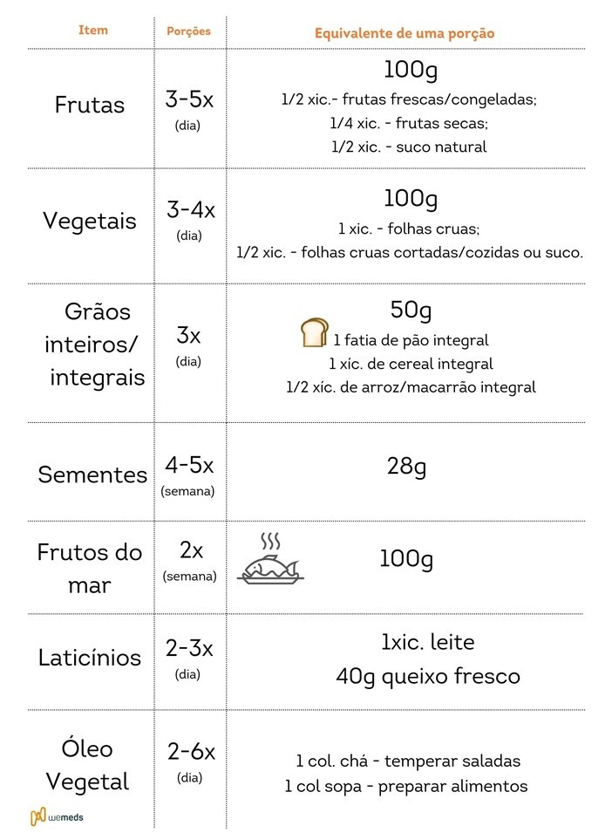
Prevenção primária
Dieta saudável

Slide 17
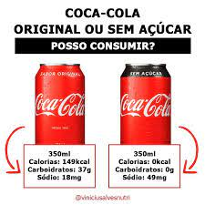
Prevenção primária
Redução no consumo de sódio

Slide 18
Prevenção primária
Realização de atividade física
150 minutos de atividade física moderada por semana ou 75 minutos de atividade física intensa
Exercícios aeróbicos (caminhada, corrida, ciclismo, natação) podem ser realizados em 30 minutos de 5 a 7x na semana

Slide 19
Prevenção primária
Redução da ingesta de álcool

Slide 20
Prevenção primária
Fatores psicossociais (estresse)

Slide 21
Prevenção primária
Cessação do tabagismo
É um dos principais fatores de risco para morte cardiovascular e também resulta em hipertensão arterial
Também está envolvido em outras doenças como câncer de pulmão, enfisema pulmonar etc
Seu tratamento pode ser feito com auxílio do médico: adesivos, gomas e pastilhas de nicotina, além do tratamento com bupropiona e varenicilina

Slide 22
Prevenção primária

Slide 23
Hipertensão arterial Tratamento não farmacológico
Envolve o controle dos fatores de risco que falamos há pouco
Alguns pacientes conseguem controle adequado da pressão só com essas Mudanças de Estilo de Vida (MEV)

Slide 24
Hipertensão arterial Tratamento farmacológico

Slide 25
Hipertensão arterial Tratamento farmacológico
Atualmente o tratamento preconizado na maioria dos casos envolve associação de classes de medicamentos
Os horários das tomadas e as doses dos remédios devem ser respeitados
O acompanhamento deve ser feito para que se possa comprovar o resultado do tratamento
No caso de dúvidas, o médico pode solicitar um MAPA para avaliar o comportamento da pressão em 24 horas
Possíveis efeitos colaterais dos anti-hipertensivos: cefaléia, tonturas, impotência sexual, hipocalemia, ginecomastia, alterações na frequência cardíaca...
Portanto, na presença de um efeito colateral, é orientado o retorno com o médico para troca da classe do medicamento

Slide 26
Conclusão Informações importantes
A Hipertensão Arterial é uma doença bastante prevalente na nossa população
É uma doença de grande impacto nos Sistemas de Saúde
Existem formas de se prevenir seu desenvolvimento
Seu tratamento requer cuidados especiais incluindo mudanças no estilo de vida e tratamento farmacológico
O acompanhamento médico regular é de grande importância para seu controle adequado
Notes:
Fazer mais um slide com as conclusões

Slide 27
Conclusão Informações importantes
Manter o uso dos medicamentos conforme a prescrição médica
Retorno com o médico na data determinada por ele para ajuste das medicações
Não interromper o tratamento por conta própria
Seguir as orientações do seu médico quanto aos remédios e mudanças do estilo de vida
Notes:
Fazer mais um slide com as conclusões

